Slide 1
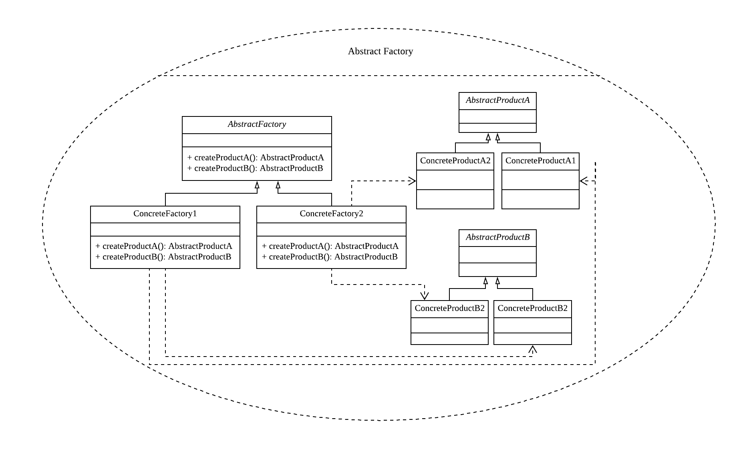
추상 팩토리 패턴 : 관련성 있는 여러 종류의 객체를 일관된 방식으로 생성하는 경우 유용함.
AbstractFactory : 실제 팩토리 클래스의 공통 인터페이스, 각 제품의 부품을 생성하는 기능을 추상 메서드로 정의한다.
ConcreteFactory : 구체적인 팩토리 클래스로 AbstractFactory 클래스의 추상 메서드를 오버라이드함으로써 구체적인 제품을 생성한다.
AbstractProduct : 제품의 공통 인터페이스
ConcreteProduct : 구체적인 팩토리 클래스에서 생성되는 구체적인 제품
Notes:
장점 1. 클래스 이름 대신 팩토리 메소드를 사용해 객체를 생성하기 때문에 추후 실제 생성되는 객체가 변경되거나 추가되어도 문제가 없음
2. 추상 팩토리 패턴의 경우는 팩토리에 상속 구조를 둘 수 있으므로 관리를 더 세밀하게 할 수 있다.
3. 상황에 따라 객체를 새로 생성할 수도 있고 기존의 것을 리턴 할 수도 있다.

Slide 2
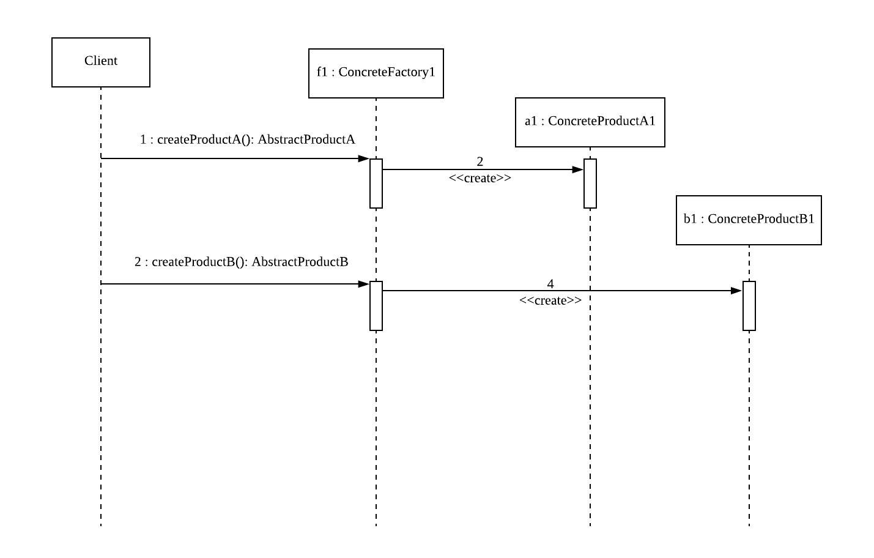
추상 팩토리 패턴의 순차 다이어그램
Notes:
AbstractFactory의 구체적인 팩토리로는 ConcreteFactory1 객체 f1이 있다. 이 Concretefactory1 객체를 이용해 ConcreteProductA1과 ConcreteProductB1 객체를 생성한다.
Client 클래스는 ConcreteFactory1 클래스의 createProductA 메서드를 호출함으로써 ConcreteProductA1 객체 a1을 생성한다.
CF2 클래스에 의해 CPA2 객체가 생성되어도 Client 클래스는 여전히 APA 클래스를 통해 생성된 객체에 접근할 수 있다.
즉 Client 객체는 ConcreteFactory의 변화에 의해 영향을 받지 않을 수 있다.

Slide 3
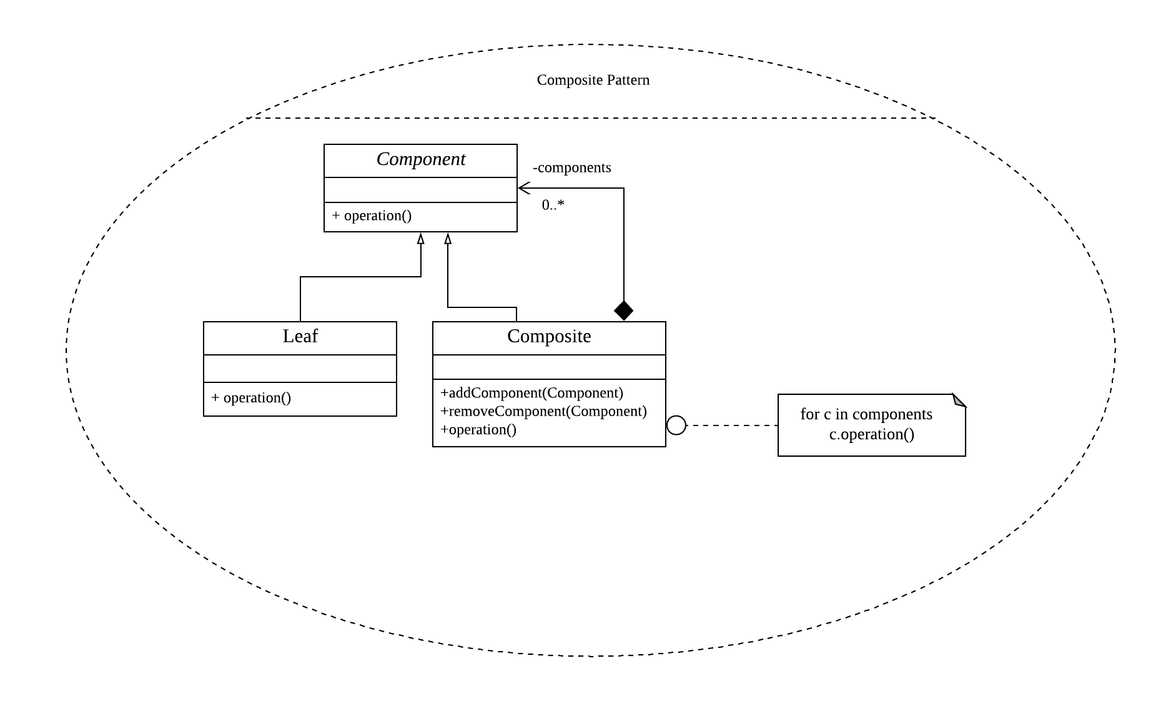
컴퍼지트 패턴 : 전체-부분의 관계를 갖는 객체들 사이의 관계를 정의할 때 유용하다. 클라이언트는 전체와 부분을 구분하지 않고 동일한 인터페이스를 사용할 수 있다.
Component : 구체적인 부분, 즉 Leaf 클래스와 전체에 해당하는 Composite 클래스에 공통 인터페이스를 정의한다.
Leaf : 구체적인 부분 클래스로 Composite 객체의 부품으로 설정한다.
Composite : 전체 클래스로 복수 개의 Component를 갖도록 정의한다. 그러므로 복수 개의 Leaf, 심지어 복수 개의 Composite 객체를 부분으로 가질 수 있다.
Notes:
장점 : 클라이언트를 단순화시킬 수 있다는 점이다.
클라이언트는 복합 객체를 사용하고 있는지 Leaf 객체를 사용하고 있는지에 대해서 신경 쓰지 않아도 되고,
올바른 객체에 대해서 올바른 메소드를 호출하고 있는지 확인하기 위해 여기저기 if문을 작성하지 않아도 되며,
메소드 하나만 호출하면 전체 구조에 대해서 반복해서 작업을 처리할 수 있다.

Slide 4
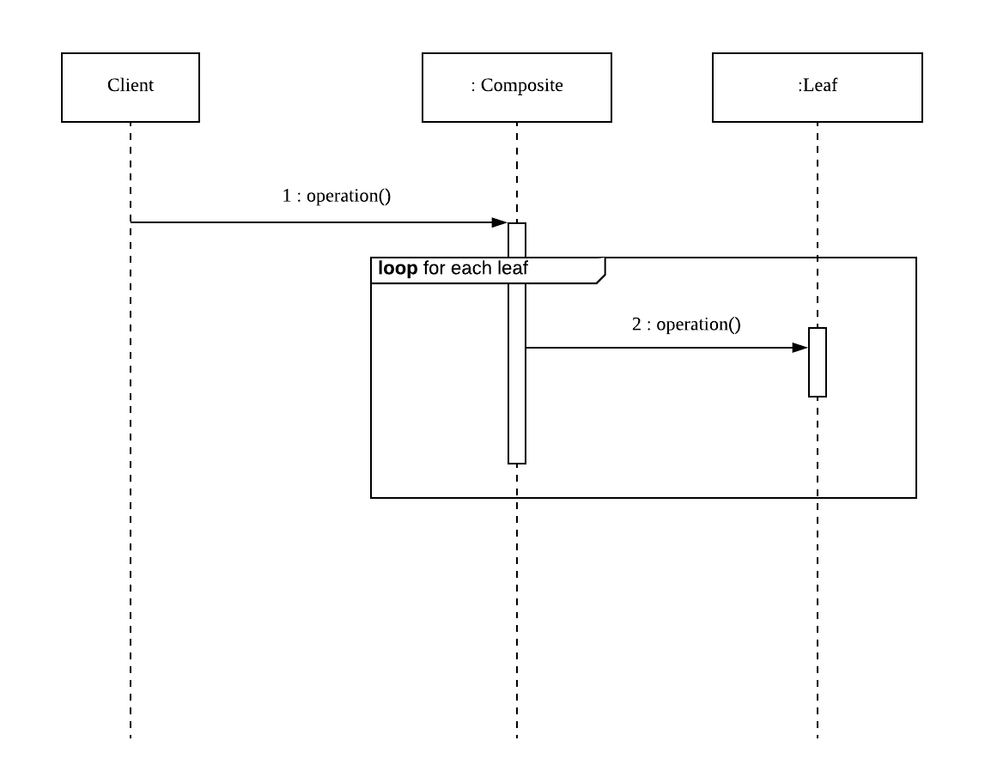
컴퍼지트 패턴의 순차 다이어그램
Notes:
client는 composite 객체에 operation 메서드를 호출한다.
Composite 객체는 안에 포함되어 있는 각 leaf 객체에 동일한 operation 메서드를 호출하고 이 결과를 조합한다.

